Slide 1

LAPORAN PROYEK JARINGAN SYARAF TIRUAN MENGGUNAKAN ALGORITMA PROPAGASI BELAKANG
Kelompok 14
Ahmad Akbar Habibillah (1806147804)
George (1806194883)
Hansel Matthew (1806194914)
Kemas Muhammad Rizki Fadhila (1806195072)

Slide 2
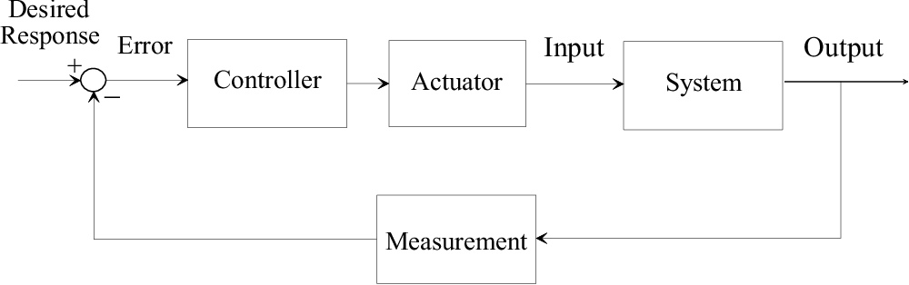
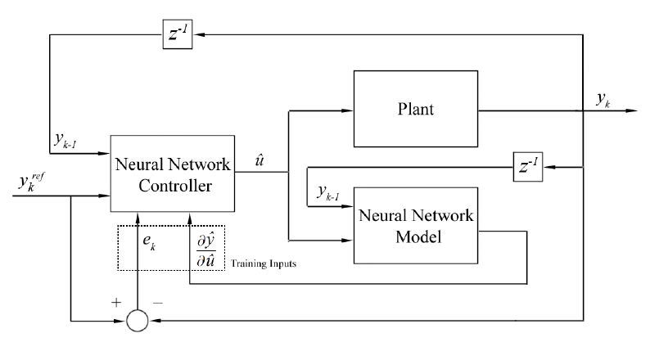
LATAR BELAKANG
Classical Control
Neural Network Controller
Perlu pemodelan white-box
Mahal
Kompleks
Perlu ditala ulang
Tidak perlu dimodelkan, cukup dengan data pasangan input dan output sistem
Lebih adaptif dan prediktif
Dapat menala ulang sendiri

Slide 3

DASAR TEORI – PRINSIP KERJA
ANN merupakan jaringan yang dibuat dengan meniru jaringan syaraf manusia dengan diilhami oleh struktur dan cara kerja otak dan sel syaraf manusia. Neuron otak manusia memiliki 3 komponen penting yaitu Dendrite, Nucleus, dan Axon. Ketiga komponen inilah yang ditiru pada ANN.

Slide 4
DASAR TEORI – PRINSIP KERJA
Cara kerja dari sebuah neuron adalah akan bereaksi apabila potensial listrik mencapai suatu batasan tertentu. Neuron akan menjumlahkan sinyal yang masuk melalui dendrite yang dikalikan dengan pembobot sinapsis. Proses pembelajaran terjadi dengan perubahan yang terjadi pada sinapsis. Sinyal yang masuk akan dijumlahkan dan dikonversi dengan suatu fungsi aktivitas yang kemudian akan mengeluarkan suatu sinyal pemicu yang dialirkan ke neuron lain.

Slide 5
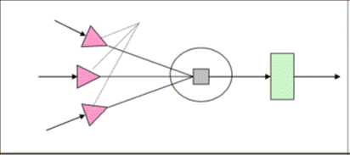
DASAR TEORI – PRINSIP KERJA
Prinsip kerja dari neuron ini kemudian dimodelkan secara matematis. Pemodelan matematika inilah yang menjadi dasar dari ANN. Elemen dasar dari sebuah ANN adalah sebuah neuron. Neuron ini akan mengubah sinyal msukan menjadi sebuah keluaran. Setiap neuron mempunyai suatu inputan yang memiliki bobotnya masing – masing. Sinyal kemudian akan dikonversi menggunakan sebuah fungsi aktivasi. Fungsi aktivasi yang digunakan dapat beragam seperti Relu, sigmoid, tanh dan lain lain

Slide 6
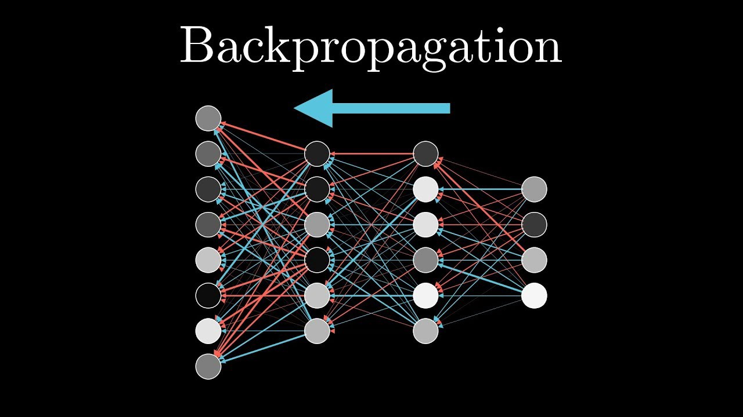
DASAR TEORI - BACKPROPAGATION
Backpropagation adalah suatu algoritma ANN yang memiliki kekuatan utama pada klasifikasi suatu pola atau disebut sebagai pattern recognition. Jaringan syaraf backpropagation dapat digunakan untuk memprediksi luaran dari sebuah sistem. Pada mulanya data akan diberikan pada sistem. Jika sistem menghasilkan luaran yang tidak sesuai dengan yang diharapkan, maka backpropagation akan memodifikasi bobot pada hubungan neuron

Slide 7
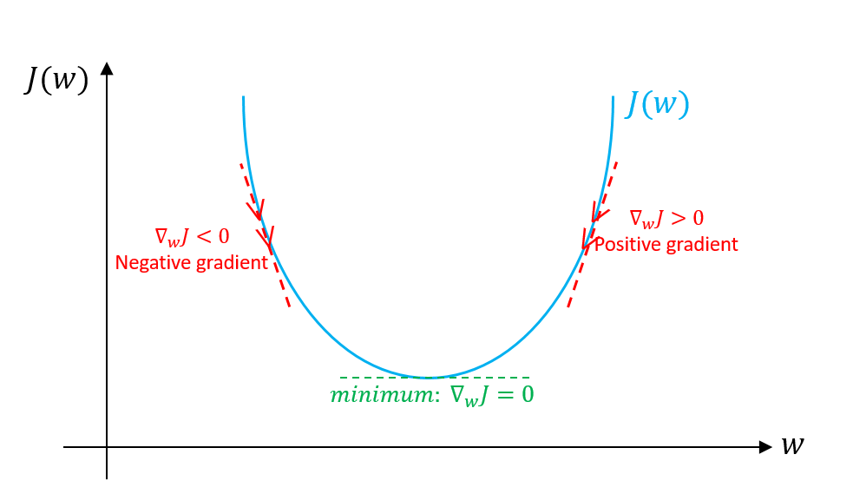
DASAR TEORI – GRADIENT DESCENT
Gradient Descent adalah algoritma pengoptimalan yang paling umum dalam pembelajaran mesin dan pembelajaran mendalam. Ini adalah algoritma pengoptimalan orde pertama. Hal ini dilakukan dengan menghitung turunan pertama saat melakukan pembaruan pada parameter dimana akan menghasilkan gradien dari fungsi error. Pada setiap iterasi, parameter akan diperbaharui dalam arah yang berlawanan dari gradien fungsi error J(w). Besar kecilnya langkah pada setiap iterasi untuk mencapai minimum lokal ditentukan oleh kecepatan pemelajaran α (Learning Rate).

Slide 8
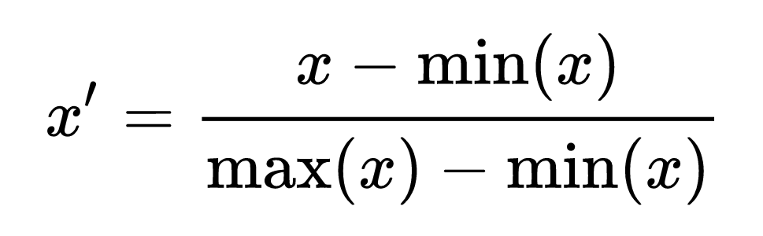
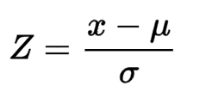
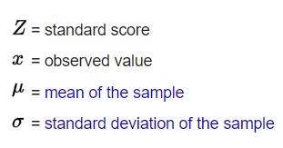
DASAR TEORI - NORMALISASI
Normalisasi adalah teknik yang sering diterapkan sebagai bagian dari persiapan data (pre processing) untuk pembelajaran mesin. Tujuan dari normalisasi adalah untuk mengubah nilai kolom numerik dalam dataset untuk menggunakan skala umum, tanpa mendistorsi perbedaan dalam rentang nilai atau kehilangan informasi. Terdapat beberapa jenis normalisasi yaitu :
Normalisasi Min-Max
Normalisasi Z-Score

Slide 9
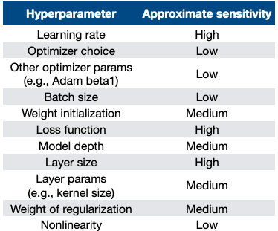
DASAR TEORI - HYPERPARAMETER
Dalam konteks machine learning, hyperparameter adalah parameter yang nilainya ditetapkan sebelum dimulainya proses pembelajaran. Berbeda dengan parameter nilai hyperparameter tidak berubah seiring berjalannya proses pelatihan. Beberapa jenis hyperparameter:
Learning Rate
Momentum Coeficient
Layer Size
Loss function
Jumlah epoch

Slide 10
DASAR TEORI – HYPERPARAMETER TUNING
Untuk mencari nilai hyperparamter yang terbaik untuk model. Kita dapat melakukan hyperparameter tuning. Proses ini adalah mengubah – ubah nilai hyperparameter untuk memilih satu set hyperparameter yang optimal untuk algoritma pembelajaran. Hyperparameter adalah parameter yang nilainya digunakan untuk mengontrol proses. Pembelajaran. Terdapat beberapa metode hyperparameter tuning:
Random Search, yaitu memilih nilai secara acak didalam domain nilai hyperparameter tersebut.
Grid Search, yaitu memilih setiap nilai pada grid secara beraturan dimana nilai tersebut merupakan nilai didalam domain nilai hyperparameter tersebut.

Slide 11

MENGENAI DATASET
Nama : Electrical Grid Stability Simulated Data Dataset
Feature : 11 predictive, 1 non-predictive (p1) → 12
tau[x] : Reaction time of participant
p[x] : Nominal power consumed/produced
g[x] : Coefficient proportional to price elasticity
Class : Stable, Unstable → 2
Jumlah instance : 10000
https://archive.ics.uci.edu/ml/datasets/Electrical+Grid+Stability+Simulated+Data+

Slide 12
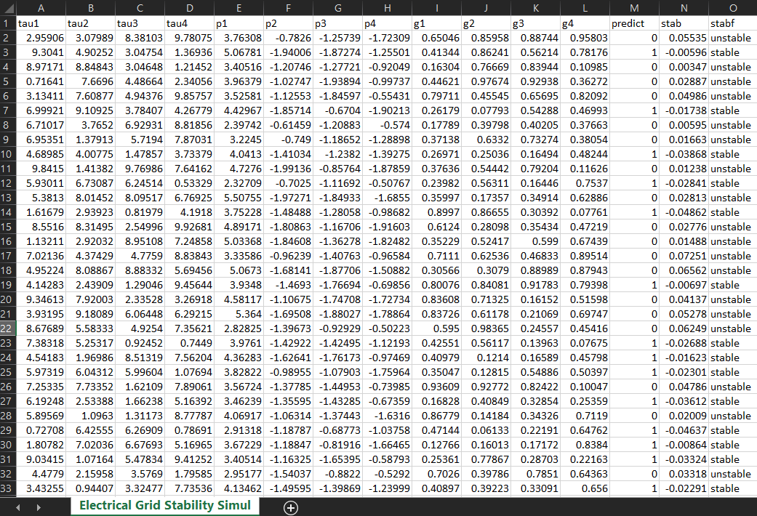

Slide 13
LANGKAH KERJA NEURAL NETWORK + BACKPROPAGATION
Input Data + Data Splitting
Normalisasi Data
Declare Hyperparameter & Variabel
Inisialisasi Bobot
Forward Pass
Kuantitasi Output
Backward Pass
Pembaharuan Bobot
Repeat
Testing
Hitung Akurasi
Hitung Recognition Rate

Slide 14
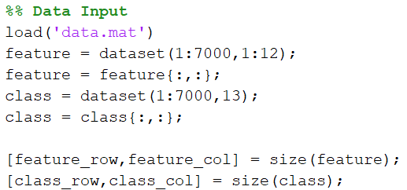
1. INPUT DATA + DATA SPLITTING
Data dimasukkan ke dalam program dan kemudian dibagi 2 menjadi set Train dan set Test. Pembagian dipisah dengan perbandingan Train:Test sejumlah 70:30.

Slide 15
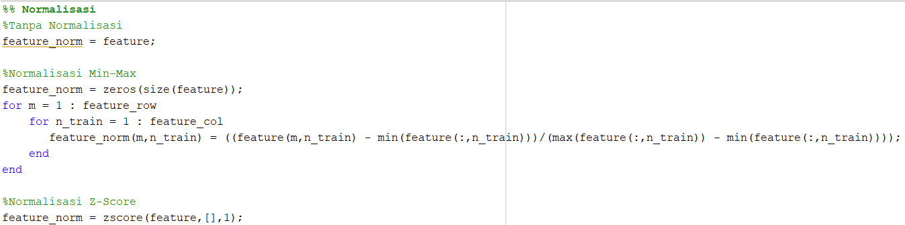
2. NORMALISASI DATA
Data dinormalisasi dengan menggunakan 3 metode yaitu :
Tanpa Normalisasi
Normalisasi Min-Max
Normalisasi Z-Score

Slide 16
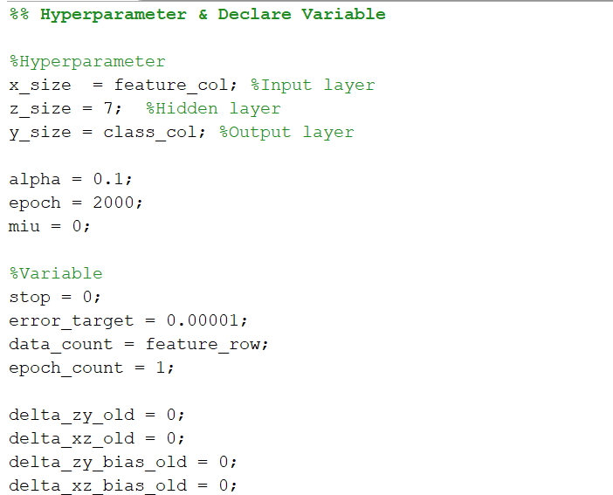
3. DEKLARASI HYPERPARAMETER & VARIABEL
Menentukan nilai-nilai Hyperparameter yang akan digunakan dan set nilai awal variable lain. Hyperparameter ini penting untuk dilakukan karena akan menentukan perilaku dari jaringan.

Slide 17
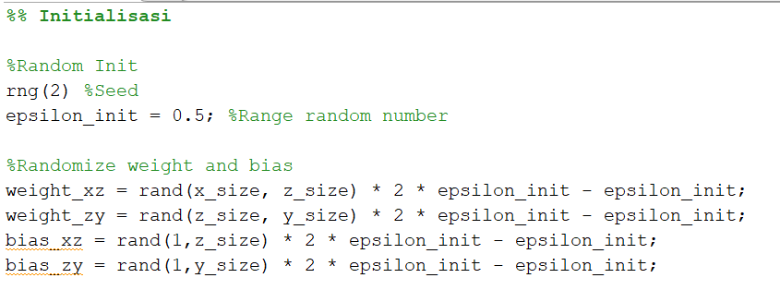
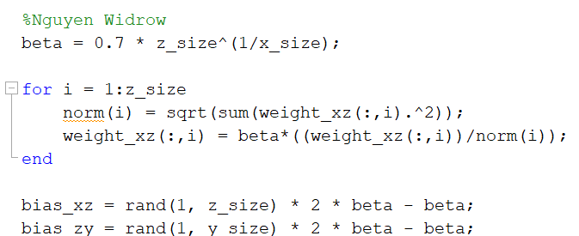
4. INISIALISASI BOBOT
Nilai bobot diinisialisasi secara random atau menggunakan metode Nguyen widrow. Metode inisialisasi bobot sangat penting untuk dilakukan agar jaringan dapat mencapai konvergensi. Inisialisasi bobot dengan menggunakan angka yang sama pada semua bobot akan membuat jaringan mengalami fenomena symmetry dimana semua neuron pada layer yang sama akan mempunyai perilaku yang sama.

Slide 18
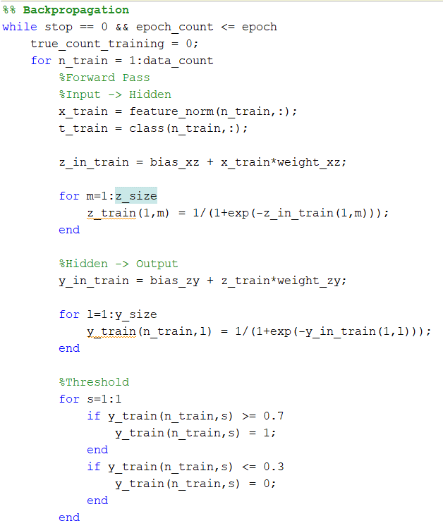
5. MELAKUKAN PROSES FORWARD PASS
Data dimasukkan ke dalam layer input dan dihitung maju ke hidden layer dan ke output layer menggunakan prinsip neural network.

Slide 19
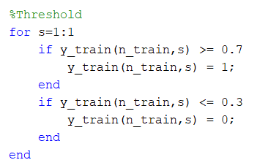
6. KUANTISASI OUTPUT
Karena nilai yang ingin dicapai pada nyatanya tidak dapat mencapai nilai 0 atau 1 sempurna, maka dilakukan threshold untuk membulatkan nilai yang mendekati 0 atau 1 ke angka tersebut.

Slide 20
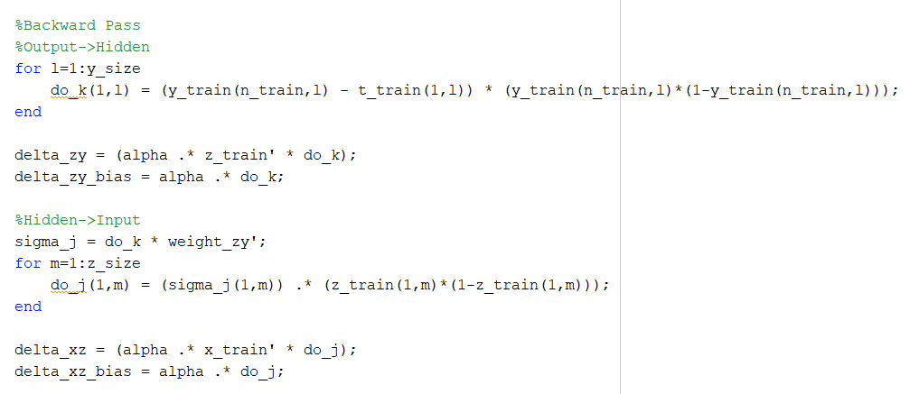
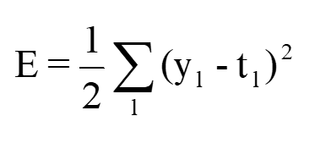
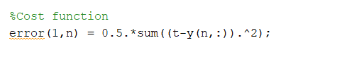
7. MELAKUKAN PROSES BACKWARD PASS
Setelah jaringan telah selesai menghitung dan didapatkan luaran dari jaringan. Luaran tersebut dibandingkan dengan nilai target sesungguhnya dan dihitung sinyal error dan besar koreksi pada tiap bobot jaringan.
Fungsi Error yang digunakan:
Kuadratik

Slide 21
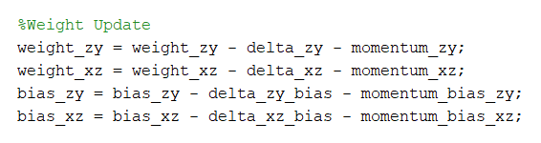
8. MELAKUKAN PEMBAHARUAN BOBOT
Bobot diperbaharui sesuai dengan prinsip gradient descent. Metode gradient descent yang digunakan adalah stochastic gradient descent. Dimana bobot akan di update setiap satu buah pasangan pelatihan masuk ke dalam jaringan.

Slide 22
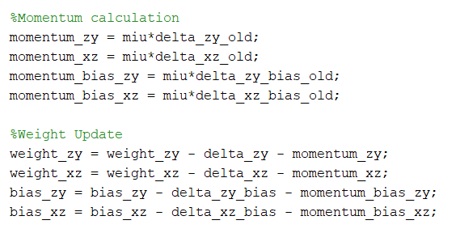
8.5 MELAKUKAN PEMBAHARUAN BOBOT MENGGUNAKAN MOMENTUM
Pada keadaan dimana momentum tidak digunakan, miu akan bernilai 0 sehingga parameter momentum tidak akan berpengaruh terhadap pembaharuan bobot, namun jika momentum digunakan, maka pembaharuan bobot akan berbeda, sehingga momentum akan berpengaruh pada bobot.

Slide 23
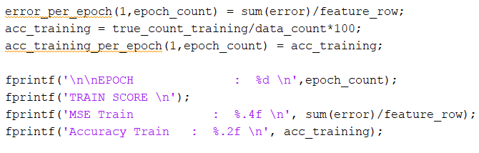
9. Metric Calculation
Menghitung error per epoch dan akurasi per epoch. Error dihitung dengan mencari nilai rata-rata error dari seluruh data percobaan. Akurasi dihitung dengan membagi jumlah prediksi benar dengan jumlah data masukan.

Slide 24
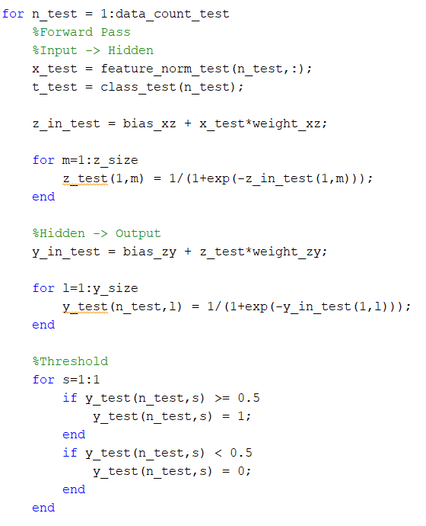
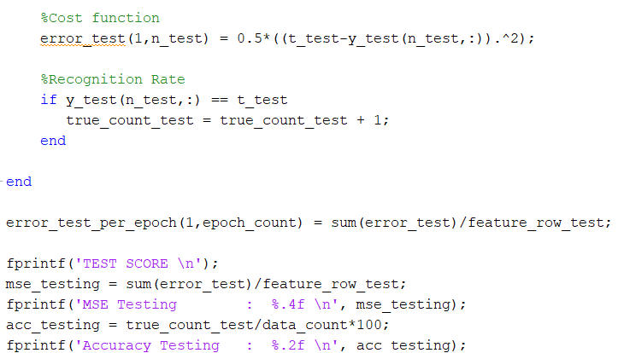
10. Testing
Memasukkan data testing sebagai masukan pada jaringan untuk menghasilkan prediksi

Slide 25
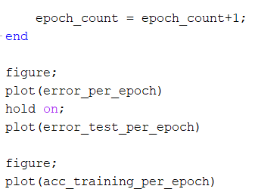
11. Repeat!
Melakukan step 3-10 sampai kondisi berhenti terpenuhi. Kondisi berhenti dapat berupa epoch telah mencapai epoch maksimal atau error sudah mencapai tingkat yang diinginkan

Slide 26
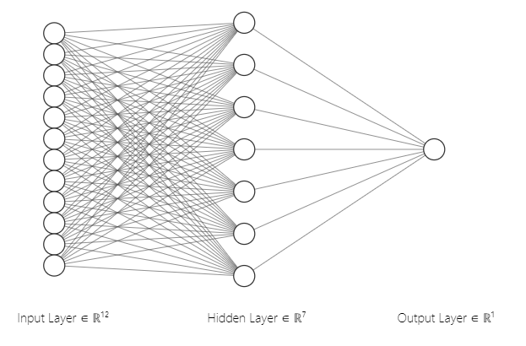
ARSITEKTUR MODEL JARINGAN
Jaringan yang dibuat memiliki arsitektur sebagai berikut dimana:
Jumlah Input Layer = 12
Sesuai dengan jumlah feature input, yaitu sebanyak 12 jenis data, sehingga tiap jenis data akan dimasukan ke masing – masing neuron.
Jumlah Hidden Layer = 7
Dapat diubah untuk mencari arsitektur yang memberikan hasil terbaik.
Jumlah Output Layer = 1
Sesuai dengan jumlah class yaitu 2, dimana neuron output akan berupa neuron yang memberikan hasil biner, luaran 0 akan menghasilkan prediksi unstable, dan luaran 1 akan menghasilkan prediksi stable.

Slide 27

EXPERIMENTAL RESULTS

Slide 28
VARIASI HYPERPARAMETER
Hyperparameter dari jaringan akan divariasikan yaitu
Metode Normalisasi
Metode Inisialiasi
Jumlah Epoch
Jumlah Neuron Hidden Layer
Nilai Learning Rate
Nilai Koefisien Momentum
Variasi dari parameter ini diharapkan dapat memberikan hasil yang dapat menggambarkan pengaruh parameter terhadap kondisi dan hasil dari ANN serta mencari hyperparameter terbaik untuk dataset.
Jenis Hyperparemer Tuning yang dipilih adalah : Random Search

Slide 29
Hyperparameter tetap yang digunakan:
Learning Rate = 0.1
Ukuran hidden layer = 7 node
Target error maksimal = 0.0001
Maximum epoch = 2000 epoch
Momentum = Tidak Digunakan
Metode Inisialisasi = Nguyen-Widrow
Metode Normalisasi = Min-Max

Slide 30
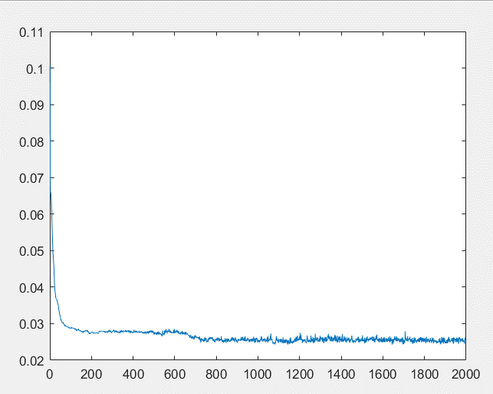
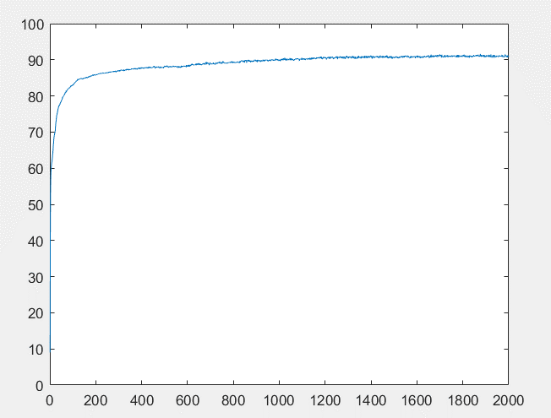
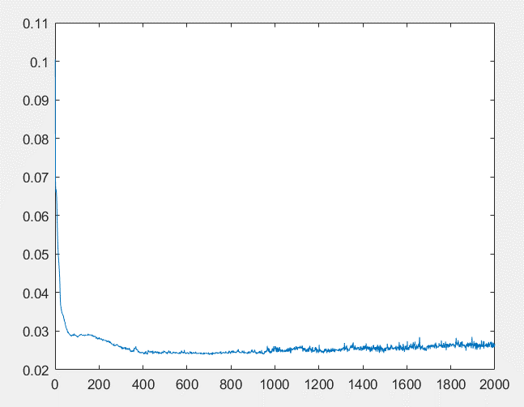
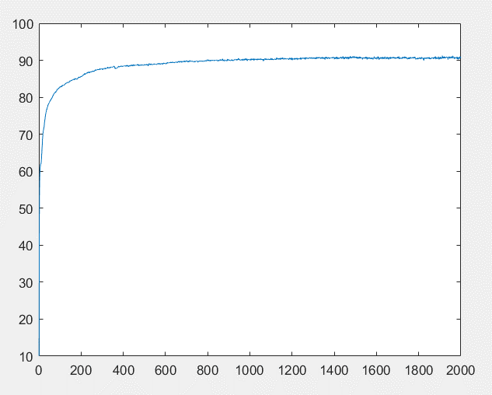
VARIASI METODE INISIALISASI
Error Per Epoch
Accuracy
Random Initialization
Final Loss Training = 0.0364
Final Accuracy Training = 87.14
Final Loss Testing = 0.1009 Final Accuracy Testing = 89.10
Epoch yang digunakan = 2000
Nguyen-Widrow Initialization
Final Loss Training = 0.0266
Final Accuracy Training = 90.60
Final Loss Testing = 0.0754 Final Accuracy Testing = 92.03
Epoch yang digunakan = 2000

Slide 31
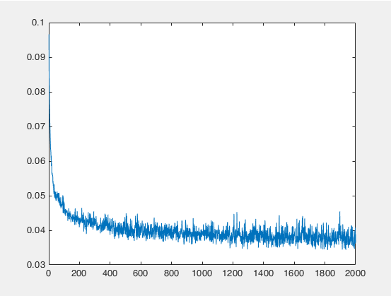
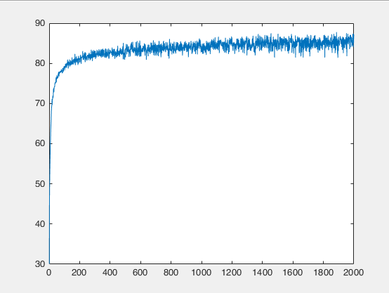
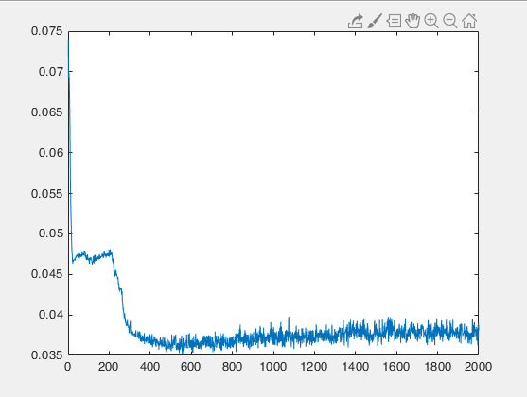
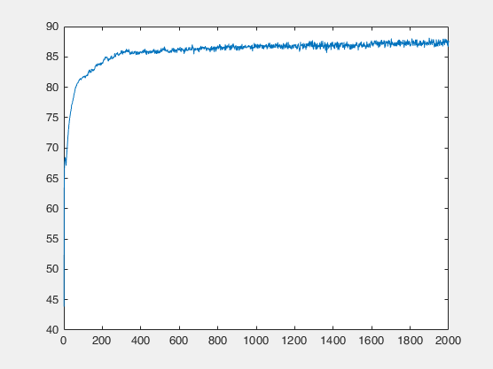
VARIASI METODE NORMALISASI
Error Per Epoch
Accuracy
Tanpa Normalisasi
Final Loss Training = 0.04
Final Accuracy Training = 87.14
Final Loss Testing = 0.10 Final Accuracy Testing = 89.10
Epoch yang digunakan = 2000
Z-Score
Final Loss Training = 0.04
Final Accuracy Training = 87.64
Final Loss Testing = 0.10 Final Accuracy Testing = 89.13
Epoch yang digunakan = 2000

Slide 32
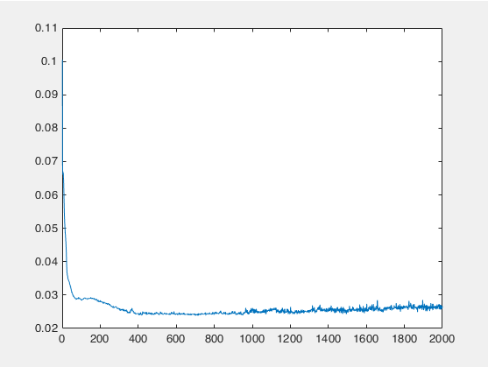
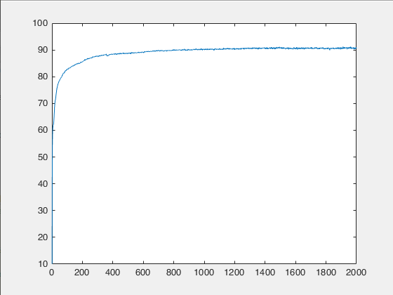
Error Per Epoch
Accuracy
Min-Max
Final Loss Training = 0.03
Final Accuracy Training = 90.60
Final Loss Testing = 0.08 Final Accuracy Testing = 92.03
Epoch yang digunakan = 2000

Slide 33
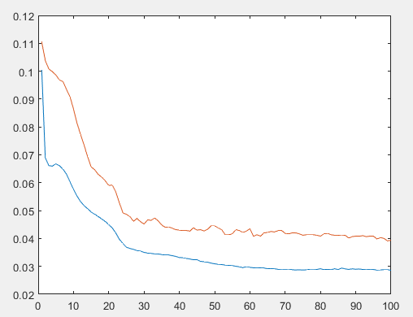
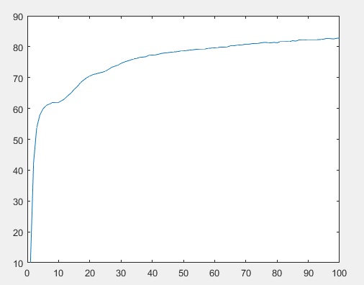
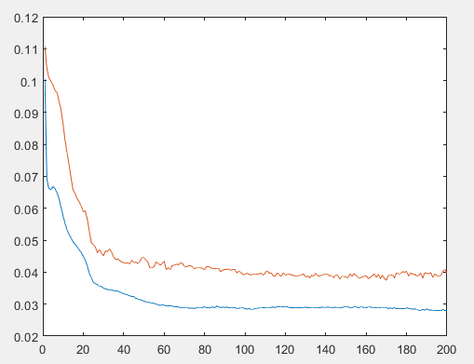
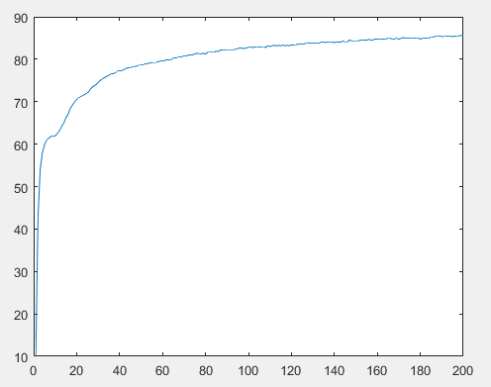
VARIASI EPOCH
Error Per Epoch
Accuracy
100 Epoch
Final Loss Training = 0.0286 Final Accuracy Training = 82.81
Final Loss Testing = 0.0393
Final Accuracy Testing = 92.13
200 Epoch
Final Loss Training = 0.028 Final Accuracy Training = 85.61
Final Loss Testing = 0.0397
Final Accuracy Testing = 92.07

Slide 34
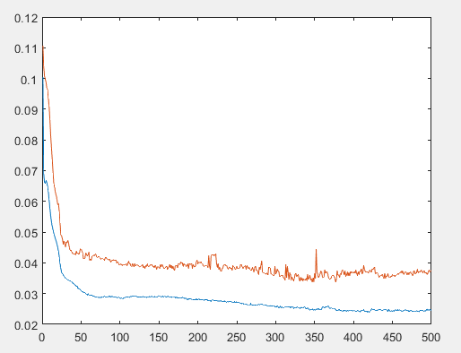
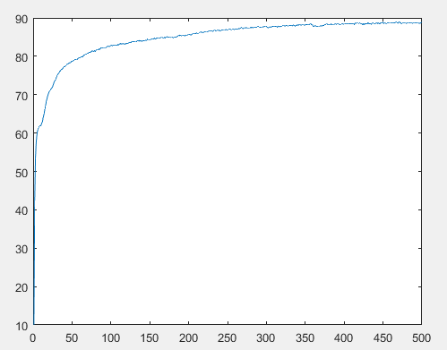
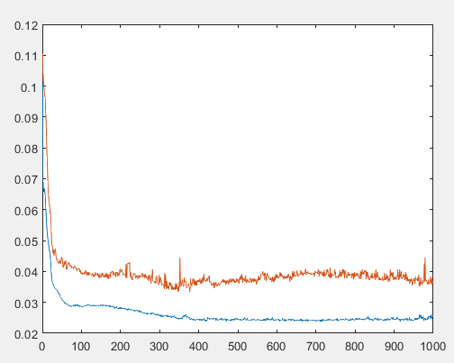
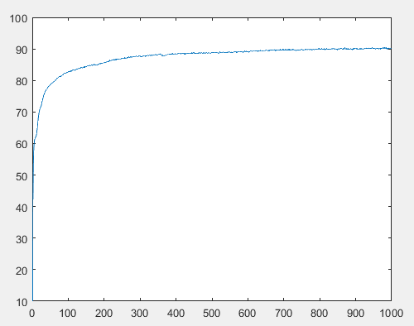
Error Per Epoch
Accuracy
500 Epoch
Final Loss Training = 0.0247 Final Accuracy Training = 88.86
Final Loss Testing = 0.0375
Final Accuracy Testing = 92.50
1000 Epoch
Final Loss Training = 0.0257 Final Accuracy Training = 90.17
Final Loss Testing = 0.0368
Final Accuracy Testing = 92.63

Slide 35
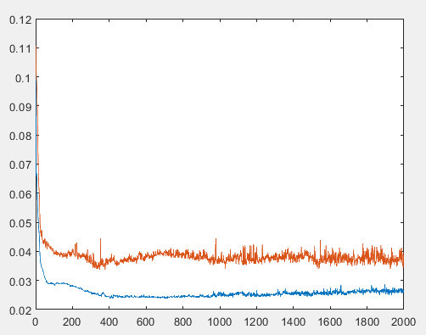
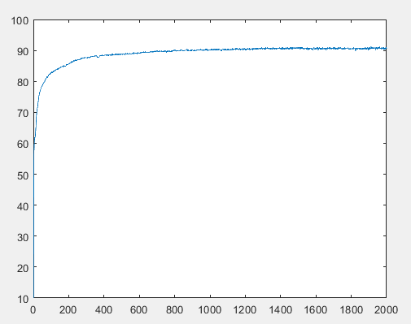
Error Per Epoch
Accuracy
2000 Epoch
Final Loss Training = 0.0266
Final Accuracy Training = 90.60
Final Loss Testing = 0.0398
Final Accuracy Testing = 92.03

Slide 36
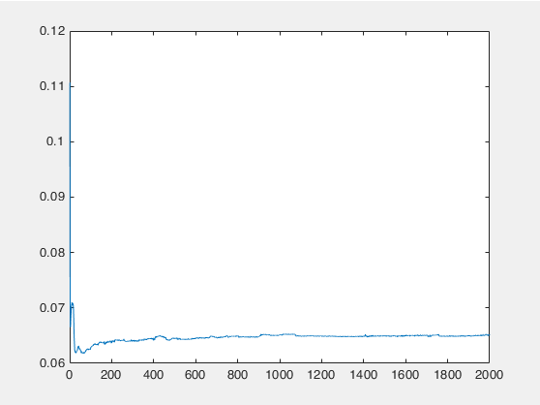
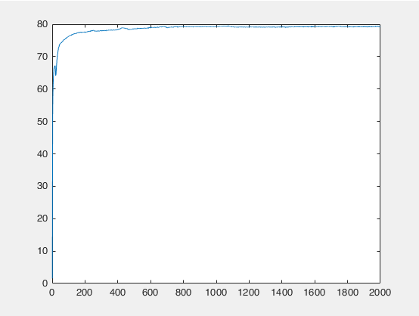

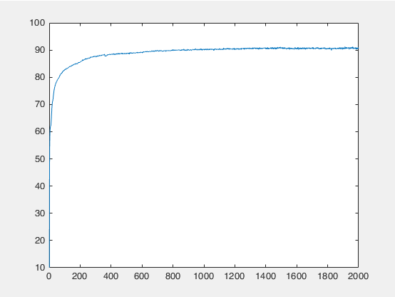
VARIASI JUMLAH NEURON HIDDEN LAYER
Error Per Epoch
Accuracy
2 Neuron Hidden Layer
Final Loss Training = 0.07
Final Accuracy Training = 79.36
Final Loss Testing = 0.17 Final Accuracy Testing = 82.80
Epoch yang digunakan = 2000
7 Neuron Hidden Layer
Final Loss Training = 0.03
Final Accuracy Training = 90.60
Final Loss Testing = 0.08 Final Accuracy Testing = 92.03
Epoch yang digunakan = 2000

Slide 37




Error Per Epoch
Accuracy
17 Neuron Hidden Layer
Final Loss Training = 0.01
Final Accuracy Training = 95.37
Final Loss Testing = 0.05 Final Accuracy Testing = 92.90
Epoch yang digunakan = 2000
31 Neuron Hidden Layer
Final Loss Training = 0.01
Final Accuracy Training = 97.19
Final Loss Testing = 0.04 Final Accuracy Testing = 94.33
Epoch yang digunakan = 2000

Slide 38




VARIASI LEARNING RATE
Error Per Epoch
Accuracy
0.1 Alpha
Final Loss Training = 0.03
Final Accuracy Training = 90.6
Final Loss Testing = 0.08 Final Accuracy Testing = 92.03
0.2 Alpha
Final Loss Training = 0.18
Final Accuracy Training = 63.99
Final Loss Testing = 0.42
Final Accuracy Testing = 63.37

Slide 39




Error Per Epoch
Accuracy
0.15 Alpha
Final Loss Training = 0.03
Final Accuracy Training = 90.56
Final Loss Testing = 0.08 Final Accuracy Testing = 91.43
0.05 Alpha
Final Loss Training = 0.02
Final Accuracy Training = 90.67
Final Loss Testing = 0.07 Final Accuracy Testing = 92.93

Slide 40


VARIASI MOMENTUM
Error Per Epoch
Accuracy
NO MOMENTUM
Final Loss Training = 0.03
Final Accuracy Training = 90.6
Final Loss Testing = 0.08 Final Accuracy Testing = 92.03
0.2 Momentum
Final Loss Training = 0.03
Final Accuracy Training = 90.71
Final Loss Testing = 0.08
Final Accuracy Testing = 91.57

Slide 41




Error Per Epoch
Accuracy
0.4 Momentum
Final Loss Training = 0.03
Final Accuracy Training = 90.79
Final Loss Testing = 0.08 Final Accuracy Testing = 92.13
0.6 Momentum
Final Loss Training = 0.03
Final Accuracy Training = 91.03
Final Loss Testing = 0.08
Final Accuracy Testing = 91.13

Slide 42
Nama | Deskripsi Tugas
Ahmad Akbar Habibilah | Mencari dataset Membuat kodingan metode normalisasi Mensimulasikan, mengambil hasil serta analisis variasi learning rate Membuat slide presentasi cara kerja backpropagation
George | Membuat kodingan metode inisialisasi Mensimulasikan mengambil hasil serta analisis variasi momentum dan jumlah epoch Membuat slide presentasi variasi hyperparameter
Hansel Matthew | Membuat kodingan forward pass dan backward pass Integrasi keseluruhan bagian kodingan Mensimulasikan, mengambil hasil serta analisis variasi metode inisialisasi Membuat slide presentasi dasar teori
Kemas Muhammad Rizki Fadhila | Bertanggung jawab membuat kodingan testing Mensimulasikan, mengambil hasil serta analisis variasi metode normalisai dan jumlah hidden neuron Membuat slide presentasi kesimpulan

Slide 43

KESIMPULAN
Backpropagation merupakan metode ANN yang merupakan metode pembelajaran sistem yang mengubah nilai bobot dari neuron relatif terhadap error yang diperoleh
Metode Normalisasi Min-Max memberikan hasil yang lebih baik dibandingkan tidak menggunakan normalisasi dan menggunakan normalisasi Z-Score untuk dataset Electrical Grid Stability Simulated Data Data Set
Metode Inisialisasi nguyen-widrow mempercepat ANN untuk mencapai konvergensi
Epoch yang terlalu sedikit membuat jaringan menghasilkan hasil yang kurang baik karena jaringan belum mendapatkan nilai bobot yang optimum.

Slide 44
Nilai learning rate (α) berpengaruh terhadap durasi ANN untuk mencapai konvergensi dan potensi untuk mencapai konvergensi tersebut.
Jumlah neuron yang terlalu sedikit dapat mengakibatkan underfitting sedangkan jumlah neuron yang terlalu banyak dapat mengakibatkan terjadinya overfitting
Penggunaan momentum akan mengurangi noise pergerakan ANN dan mempercepat ANN untuk mencapai konvergensi
Pada percobaan ini model terbaik didapatkan ketika melakukan percobaan variasi jumlah neuron hidden layer dengan hasil
Final Loss Training = 0.01
Final Accuracy Training = 97.19
Final Loss Testing = 0.04 Final Accuracy Testing = 94.33

Slide 45
Thankyou 谢谢 Merci Terima Kasih ありがとう Danke Grazie
Obrigada Matur Nuwun ขอบคุณ Спасибо 감사합니다
Gratia Hatur Nuhun شكرا cam ơn Bedankt Ви благодарам
Hvala vam շնորհակալություaն Rahmat Takk skal du ha
Terima Kasih
Thankyou 谢谢 Merci Terima Kasih ありがとう Danke Grazie
Obrigada Matur Nuwun ขอบคุณ Спасибо 감사합니다
Gratia Hatur Nuhun شكرا cam ơn Bedankt Ви благодарам
Hvala vam շնորհակալություaն Rahmat Takk skal du ha

